Slide 1
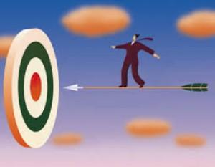
Целеполагание

Slide 2
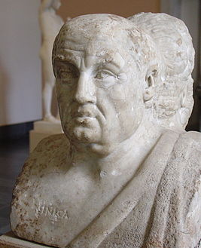
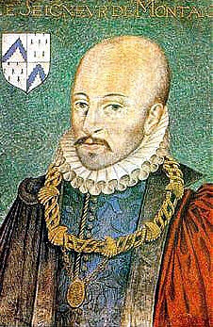
Есть люди, которые живут без всякой цели, проходят в мире,
Точно былинка в реке: они не идут, их несет.
Сенека
Ум, не имеющий никакой определенной цели,
теряется; быть везде – значит быть нигде.
М. Монтень

Slide 3
Цель – это:
То, что имеет смысл удовлетворить наши желания, обеспечит выполнение профессиональных обязанностей
Нечто совершенно реальное, определенное, конкретное, измеримое, обладающее формой и содержанием
То, чего пока нет, но мы хотим достичь, получить, иметь, использовать
То, к чему надо прийти
То, что нужно в конкретное время, в конкретном месте, в конкретных условиях

Slide 4
Целеполагание
это процесс выявления целей и задач субъектов деятельности (учителя и ученика), их предъявления друг другу, согласования и достижения. Оно должно быть субъектным и соответствовать планируемому результату.

Slide 5
Метод smart(англ. – умный)
Четкая
Конкретная
Без двойной
трактовки
измеримая
достижимая
уместная
Показательна во
времени

Slide 6
Приемы целеполагания
Мозговой штурм
Прием выяснения ожиданий и опасений
Ситуация яркого пятна
Группировка
Использование наглядного образа

Slide 7
Тема: Сложносокращенные слова
1 группа | 2 группа
ГИБДД ТЮЗ Завмаг МХАТ универсам | Замнет ПРКС Завтек ЭЮЯ абв
Прочитайте слова.
Что бы вам хотелось с ними сделать?
Узнать значение, почему так разделены.

Slide 8
Жизнь и творчество писателя
1.К понедельнику вам необходимо написать заметку в школьную газету о творчестве А. Платонова.
2. Вспомнить как можно больше слов – ассоциаций к теме «Цветы».
3. Убедить друзей прочитать рассказ А.Платонова.

